Slide 1
Hands-On Reinforcement Learning for Games Ch7, Going Deeper with DDQN
최우진
2022/01/25
Notes:
https://arxiv.org/abs/2006.07054
Reference: https://snap-stanford.github.io/cs224w-notes/machine-learning-with-networks/graph-neural-networks
https://www.youtube.com/watch?v=IL-EfHR7gJE
https://github.com/chaitjo/learning-tsp
Reference
- http://web.stanford.edu/class/cs224w/

Slide 2
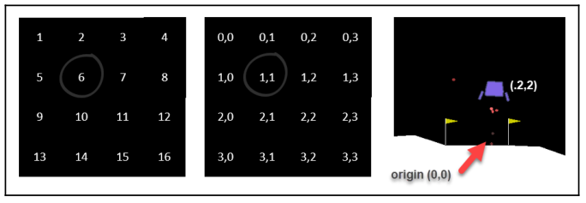
Understanding visual state
환경에서 상태에 대한 정보를 수집하여 특정한 값들로 표현하는 것이 인코딩이다.
인코딩의 방식이 위 그림처럼 여러가지가 존재할 수 있다.
딥러닝을 사용해서 환경에서 직접 상태에 대한 정보를 수집하도록 하는 방법도 존재한다.

Slide 3
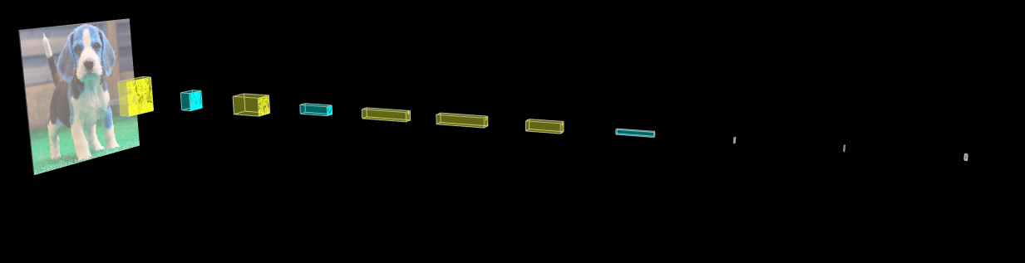
Introducing CNNs
CNN: 사진에서 특징을 추출하기 위해 사용한 딥러닝 모델 중 대표적인 모델
AlexNet (tensorspace.org)
Yellow: CNN layers, Blue: pooling layers
Notes:
OR Solver(Google Optimization problem)

Slide 4
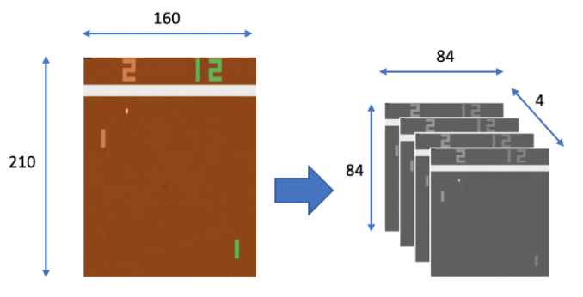
Working with a DQN on Atari
게임: Pong
게임 규칙: 두 플레이어가 게임을 하는데, 한 플레이어가 먼저 21점에 도달하면 게임 종료
Agent: 초록색 바, 행동: 위, 아래, 정지
주어지는 환경 크기: [210(높이), 160(너비), 3(차원)] -> [84(높이), 84(너비), 1(차원)]
Notes:
OR Solver(Google Optimization problem)

Slide 5
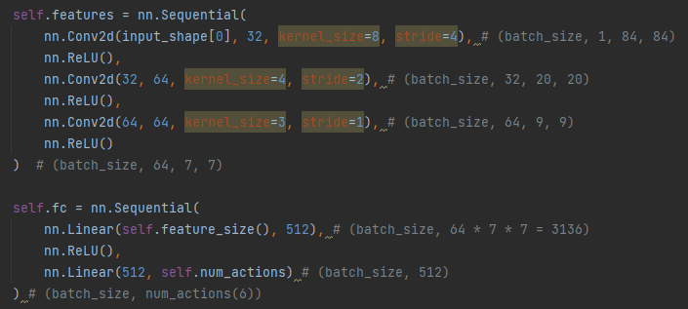
Adding CNN layers
input_shape: (1, 84, 84), self.feature_size(): 3136
Notes:
OR Solver(Google Optimization problem)

Slide 6
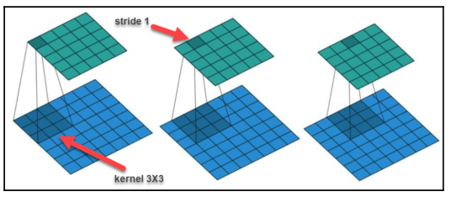
Adding CNN layers
strided convolution process
Notes:
OR Solver(Google Optimization problem)

Slide 7
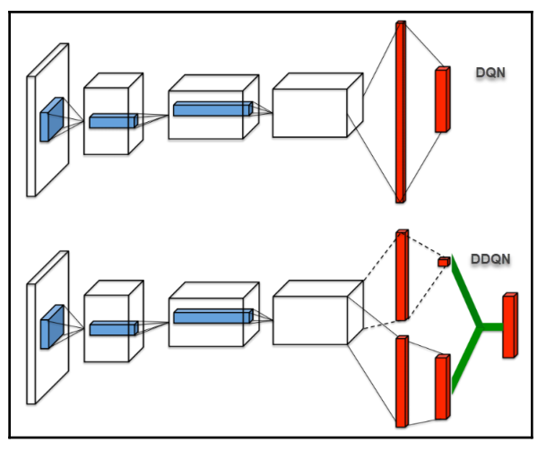
Introducing DDQN
DDQN은 dueling DQN이며, double DQN이랑 다르다.
Double DQN은 두 개의 다른 DQN 모델을 사용한다.
Notes:
OR Solver(Google Optimization problem)

Slide 8
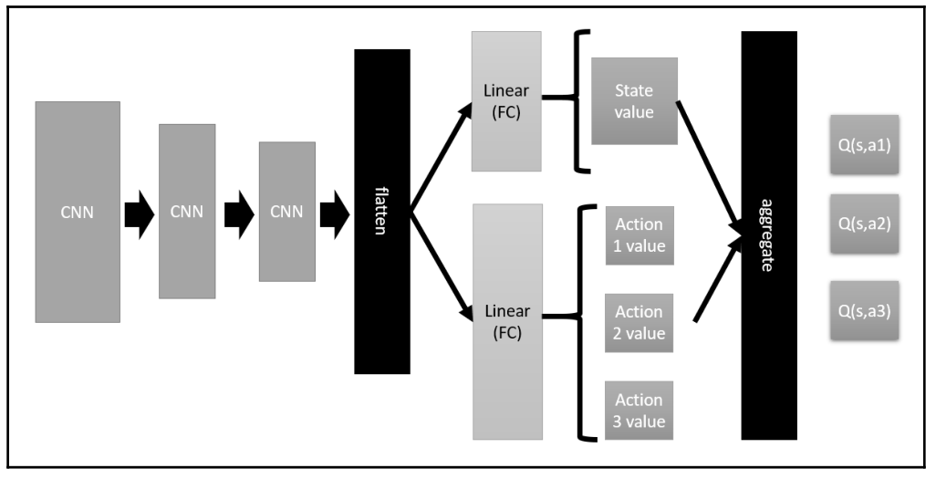
Dueling DQN or the real DDQN
한 행동을 선택해서 Q값을 구하는 것이 아니라 여러 행동을 통해 얻은 Q값을 모두 사용하고자 하는 모델
Advantage
Notes:
OR Solver(Google Optimization problem)

Slide 9
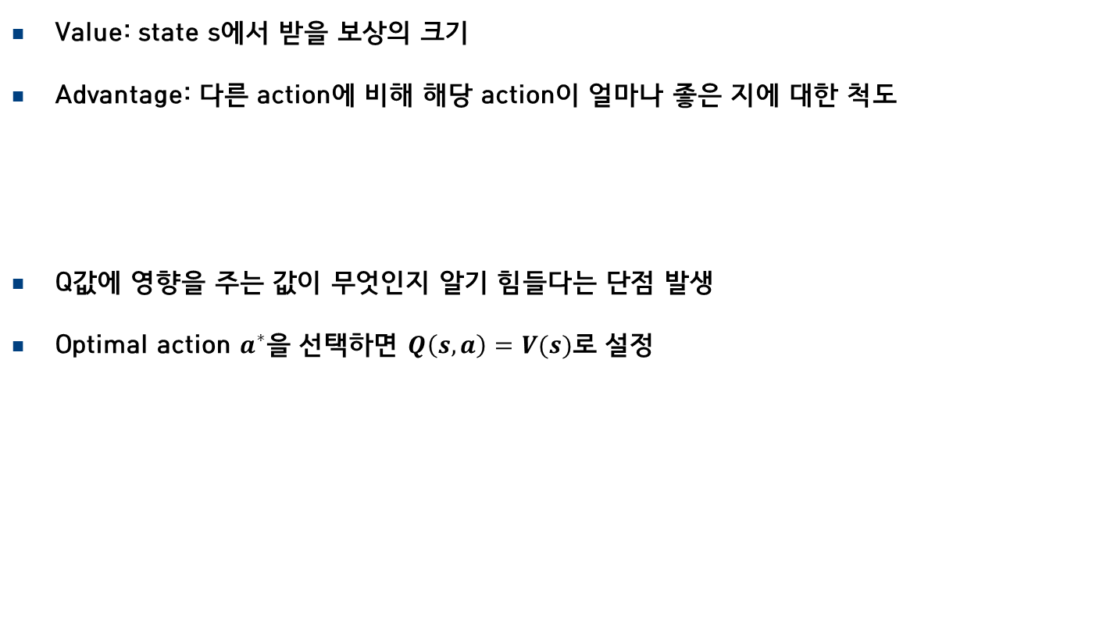

Dueling DQN or the real DDQN
Value: state s에서 받을 보상의 크기
Advantage: 다른 action에 비해 해당 action이 얼마나 좋은 지에 대한 척도
Q값에 영향을 주는 값이 무엇인지 알기 힘들다는 단점 발생
Optimal action $a^{∗}$을 선택하면 $Q\left(s,a\right)=V(s)$로 설정
$$Q\left(s,a\right)=V\left(s\right)+A(s, a)$$
$$Q\left(s,a\right)=V\left(s\right)+A\left(s,a\right) − \max_{a}{A(s,a)}$$
Notes:
OR Solver(Google Optimization problem)

Slide 10
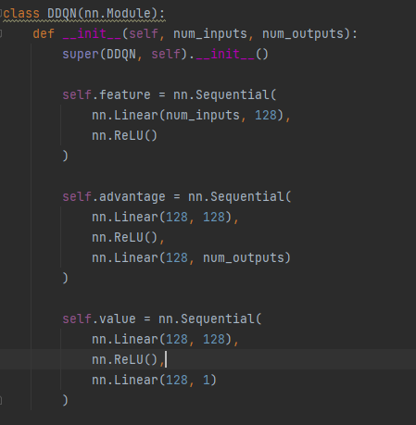
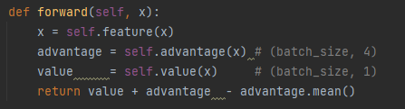
Dueling DQN or the real DDQN
게임: 달 착륙
Notes:
OR Solver(Google Optimization problem)

Slide 11
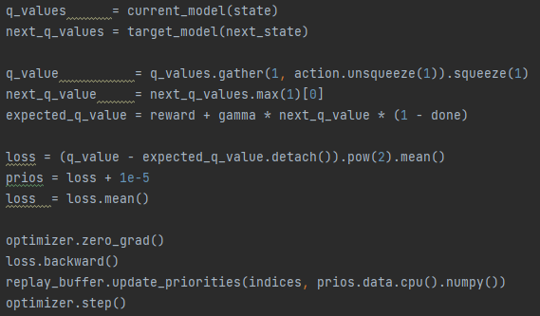
Extending replay with prioritized experience replay
Replay buffer의 데이터를 랜덤에서 우선순위를 정하는 식으로 변경
따라서, 중요한 경험을 자주 재사용
우선순위는 td_loss로 설정 -> loss가 큰 값을 더 자주 뽑도록 설정
Notes:
OR Solver(Google Optimization problem)

Slide 12
Reference
https://taek-l.tistory.com/37
Hands-On Reinforcement Learning for Games, Ch 7.
https://towardsdatascience.com/deep-q-network-dqn-i-bce08bdf2af
Notes:
OR Solver(Google Optimization problem)

Slide 13
Hands-On Reinforcement Learning for Games Ch7, Going Deeper with DDQN
감사합니다

